Slide 1
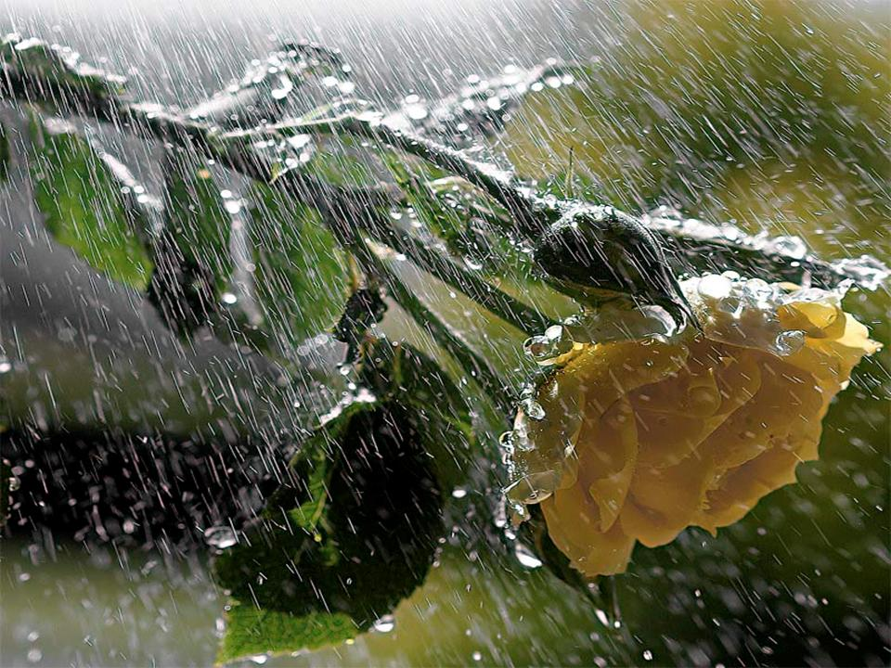

به یاد زنده یاد سهراب سپهری
آب را گل نکنیم
در فرودست انگار کفتری می‌خورد آب
یا که در بیشه‌ای دور سیره‌ای پر می‌شوید
یادر آبادی کوزه‌ای پر می‌گردد
آب را گل نکنیم

Slide 2
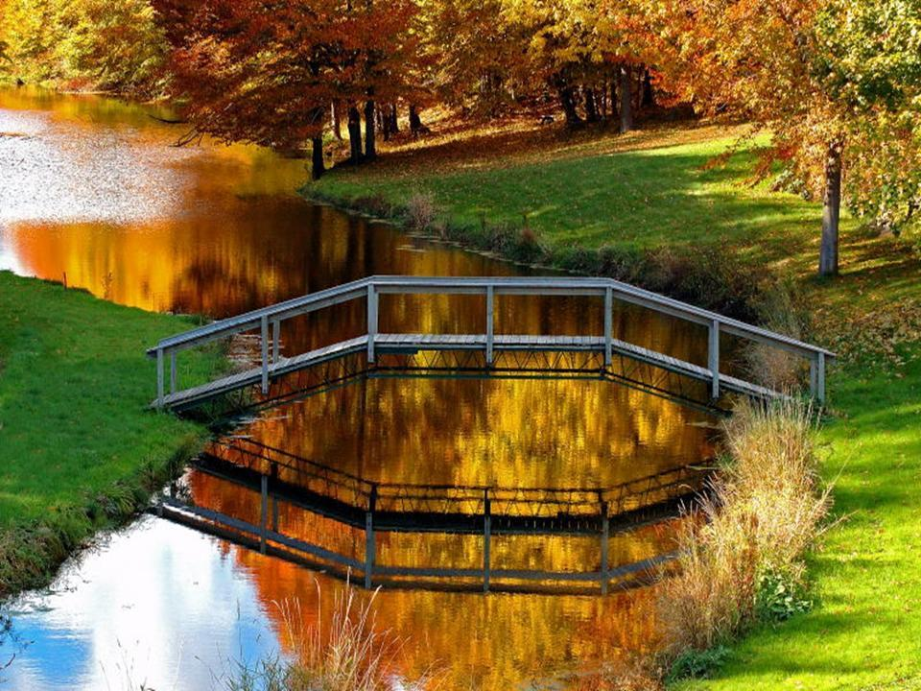
شاید این آب روان
می‌رود پای سپیدار تا فرو شوید اندوه دلی
دست درویشی شاید نان خشکیده فرو برده در آب
زن زیبایی آمد لب رود
آب را گل نکنیم

Slide 3
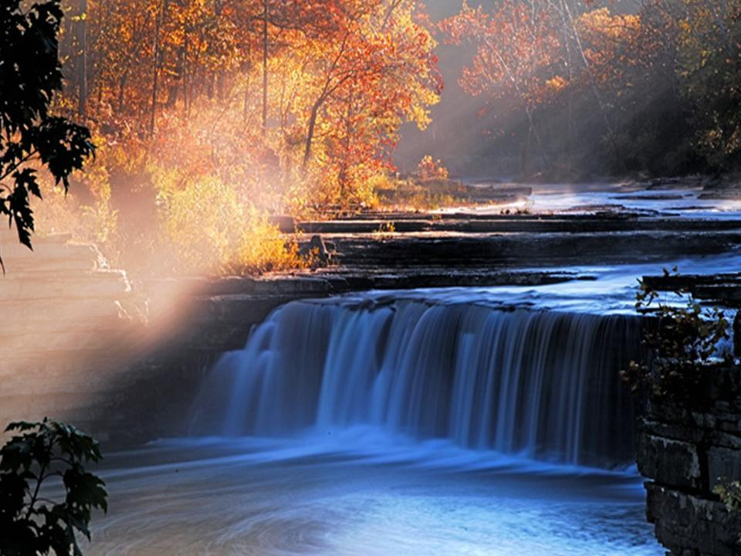
ش
روی زیبا دو برابر شده است
چه گوارا این آب
چه زلال این رود

Slide 4
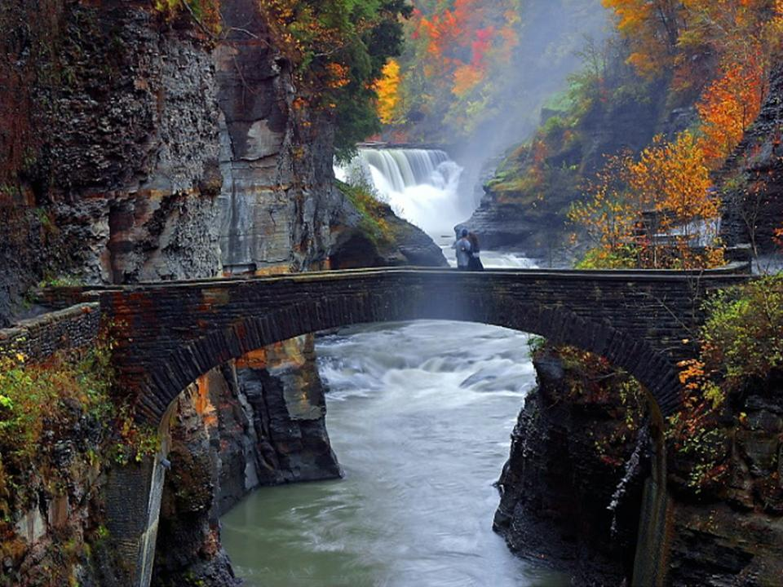
مردم بالا دست چه صفایی دارند
چشمه هاشان جوشان
گاوهاشان شیر افشان باد

Slide 5
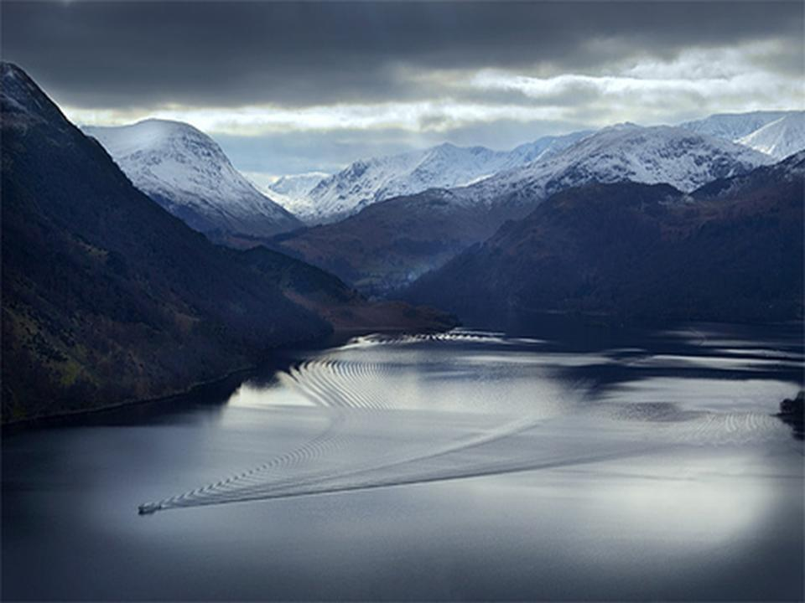
من ندیدم ده شان
بی گمان پای چپرهاشان جای پای خداست
مهتاب آنجا می‌کند روشن پهنای کلام

Slide 6
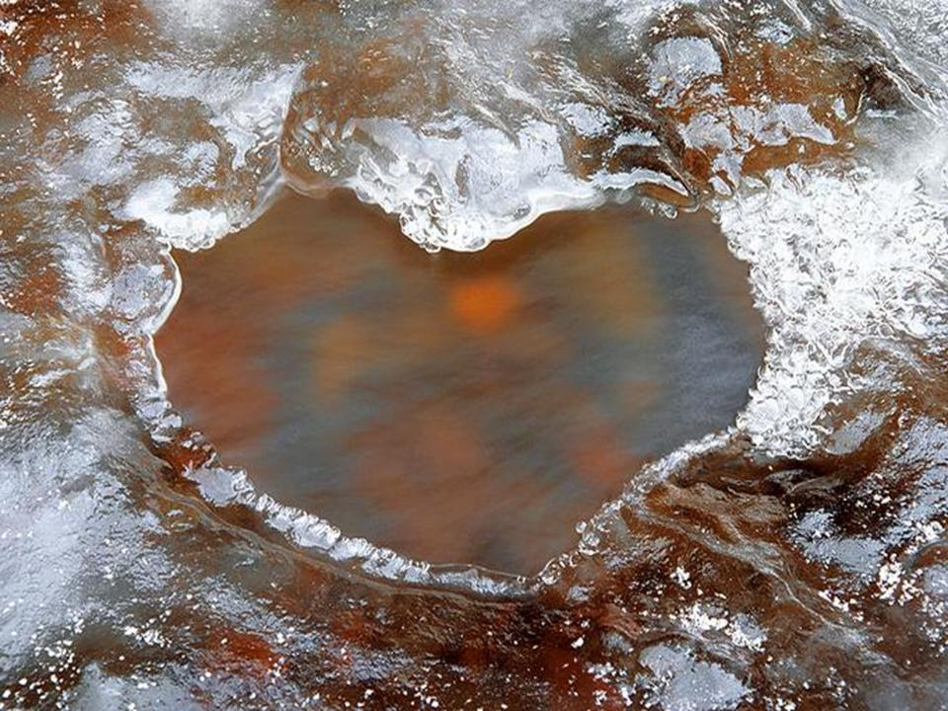
بی گمان در ده بالا دست، چینه‌ها کوتاه است
مردمش می‌دانند که شقایق چه گلی است
بی گمان آنجا آبی، آبی است

Slide 7
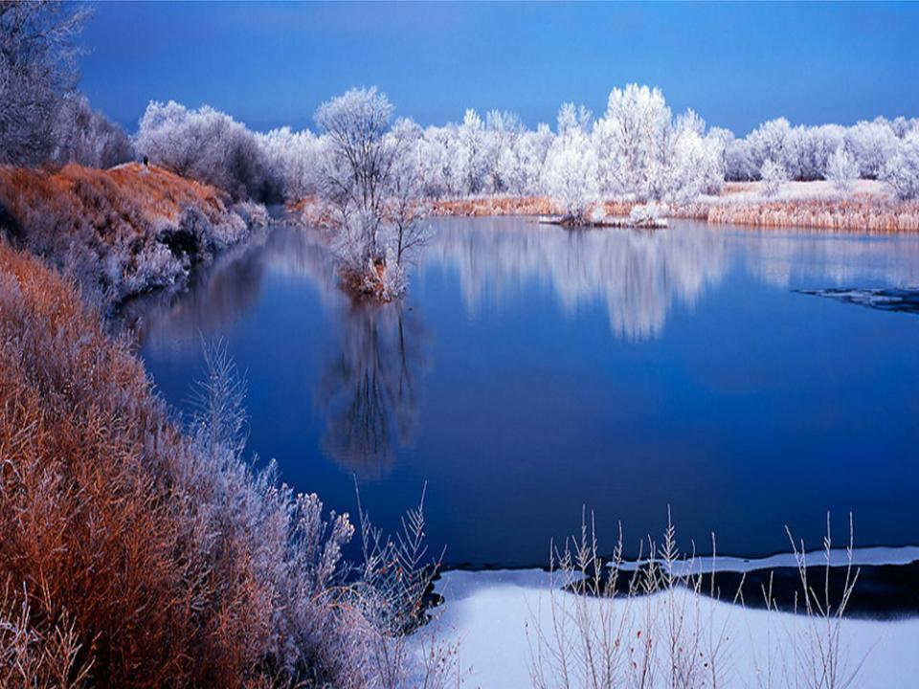
غنچه‌ای می‌شکفد اهل ده باخبرند
چه دهی باید باشد کوچه باغش پر موسیقی باد
مردمان سر رود آب را می‌فهمند گل نکردنش، ما نیز
آب را گل نکنیم
از زنده یاد سهراب سپهری

Slide 8
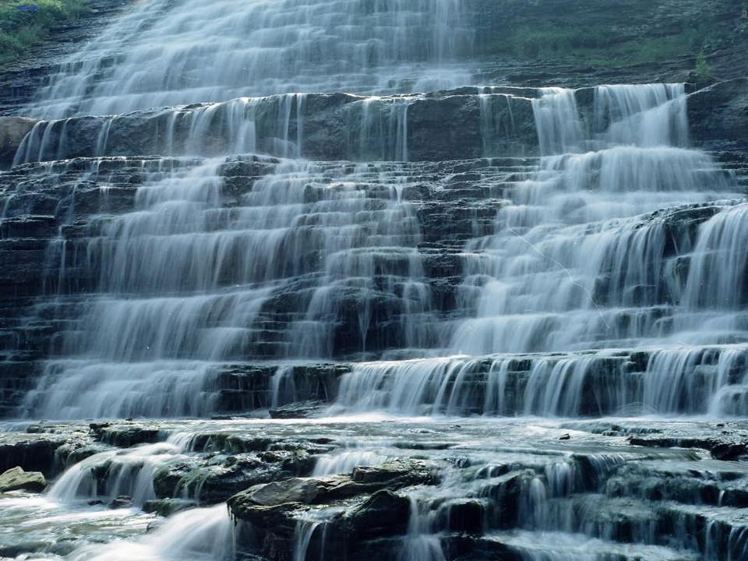
پاسخ اول به شعر آب را گل نکنیمِ
زنده یاد سهراب:
عاشقان بانگ زنيد
آب را گل كردند

Slide 9
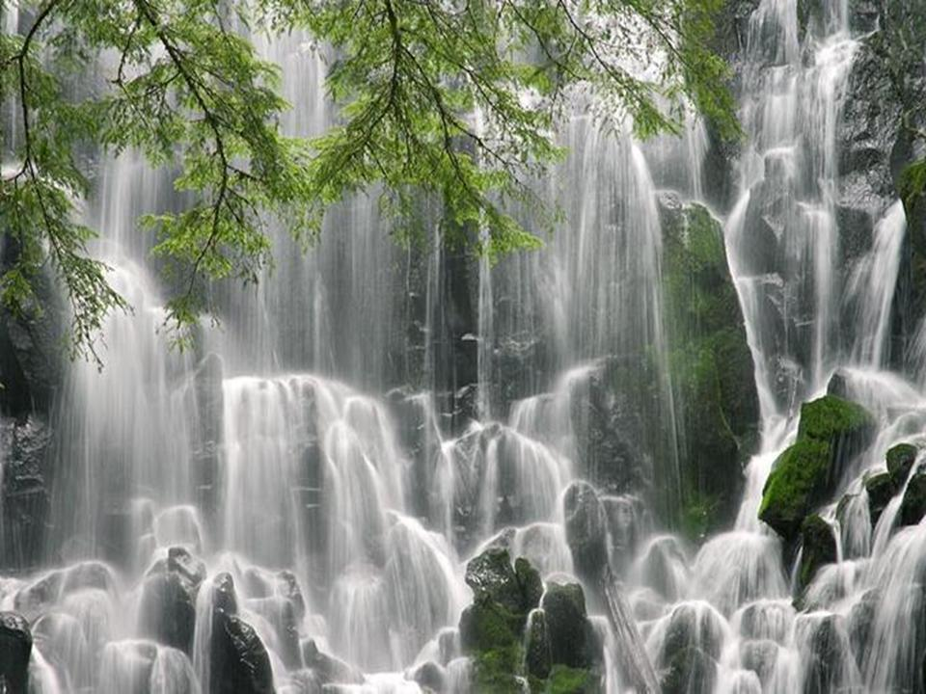
كوته‌هاي بدنظران خرابي دل كردند
چشمه‌اي پرشده از اشك يتيم
موج آن مثل تكاپوي نسيم

Slide 10

بود عكس شفقي درموجش
ناگهان موج شكافت
محو شد عكس شفق باسنگي

Slide 11
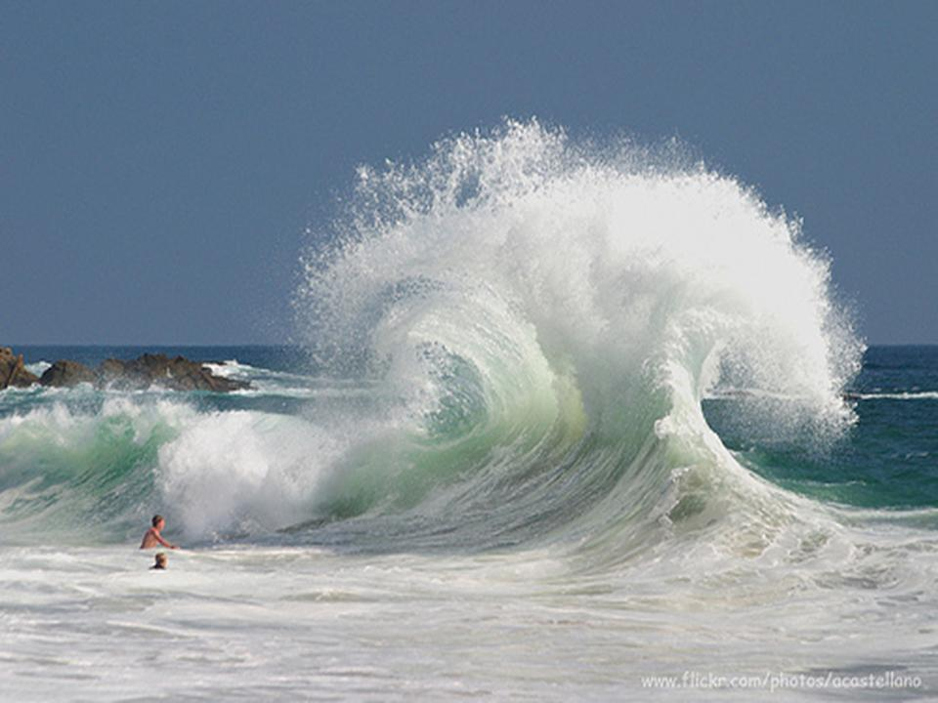
آب صافي به‌نظر مثل شراب
ماه درظلمت شب برتابيد
اختران دردل شب خنديدند

Slide 12
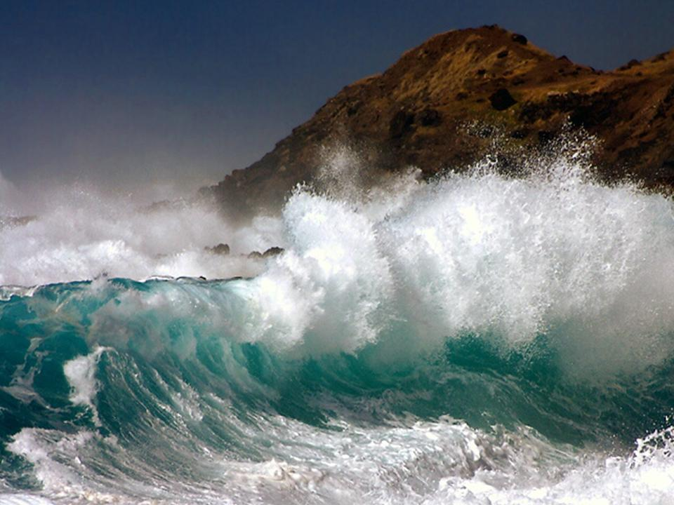
بوديك خسته‌دلي درصحرا
اوبه دنبال يكي آئينه بود
اي صدافسوس آب گل‌شده بود

Slide 13
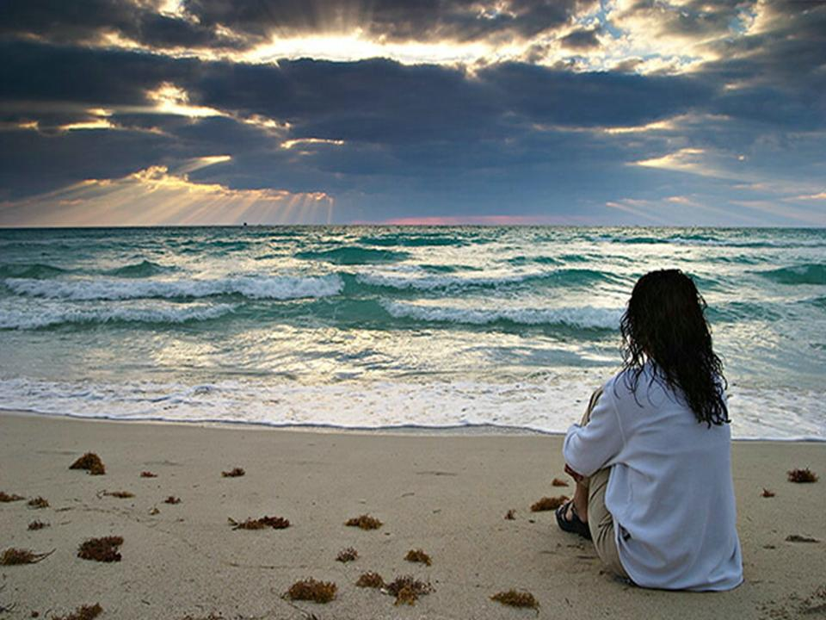
وشتابان به سرچشمه شتافت
همه غم‌بود سياهي همه‌تار
او‌ به دنبال سپيدي مي‌رفت

Slide 14
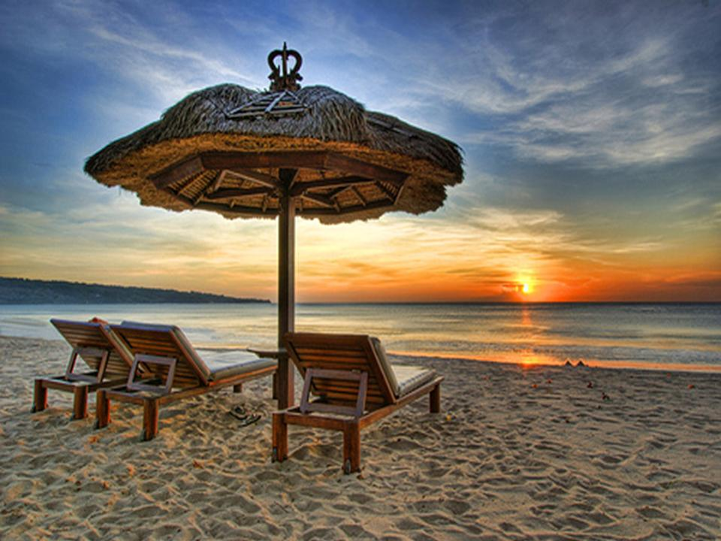
او به‌ دنبال شقايق مي‌رفت
لحظه‌ها مي‌گذرد مثل نسيم سحري
از افق مي‌رسد آواي خروس

Slide 15
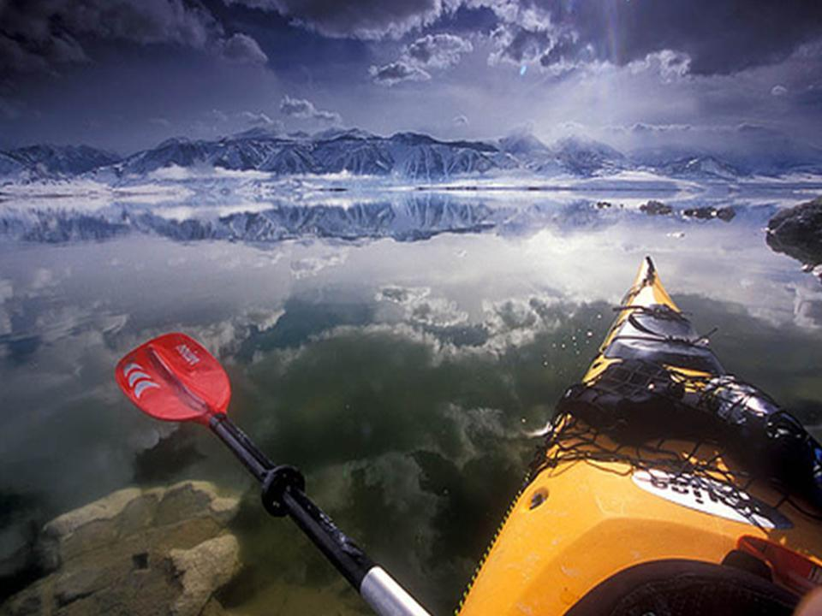
آسمان سفره ظلمت راچيد
روشني دامن رنگين واكرد
رهگذر بادل خود خلوت كرد

Slide 16
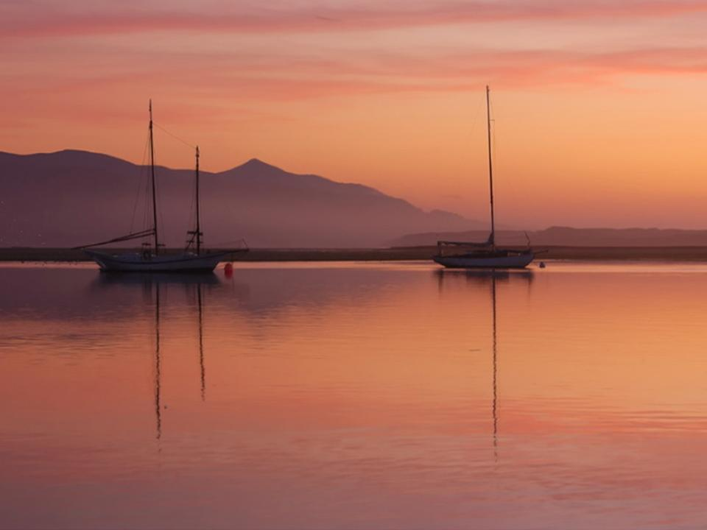
اوسرود شعروچكامه به‌بلنداي چكاد
تابيايد اثري از مهتاب
بيشه‌راهي كه ازآن هيچكس نامده بود

Slide 17
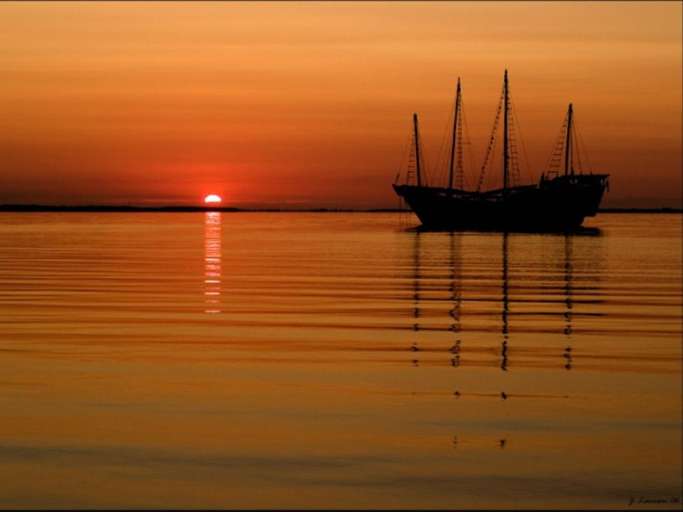
آشنابود و بدنبال ديار آمال
اوغريبانه تقلا مي‌كرد
عاشقان را دگراميد بشارت نيست

Slide 18
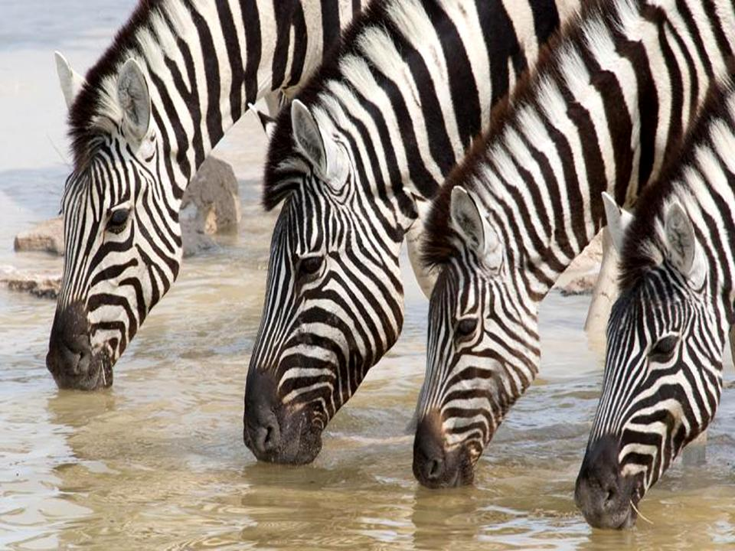
مردمان جمله به‌دنبال اميد خويشند
سايه‌ها درپيشند
آب‌ها آلوده‌اند

Slide 19
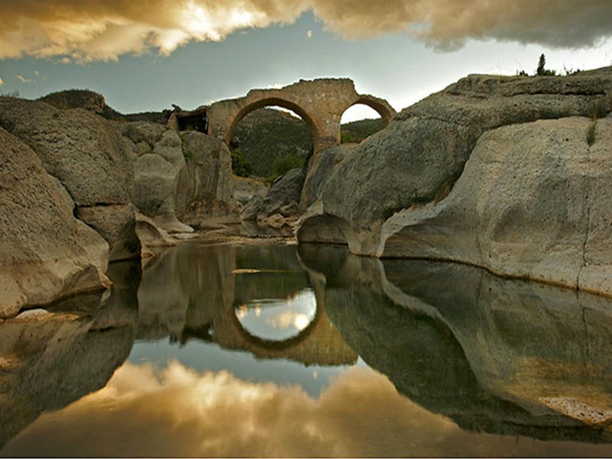
دشتها بي روحند
مردمان كم‌بويند
اي‌كه فرياد زدي آب را گل نكنيد

Slide 20
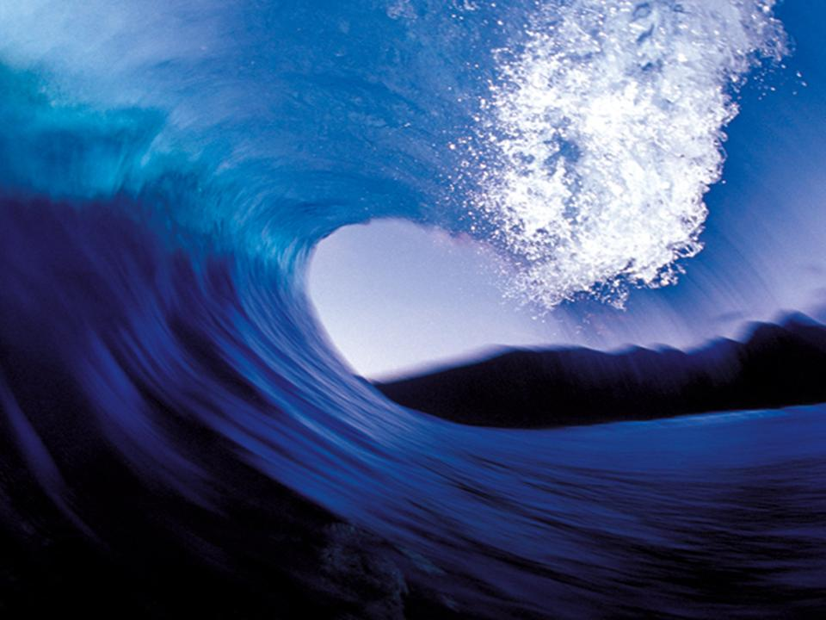
درفرودست انگار كفتري مي‌خورد آب...
بنگر اينك كه چه‌سان
كفتران غمگينند

Slide 21
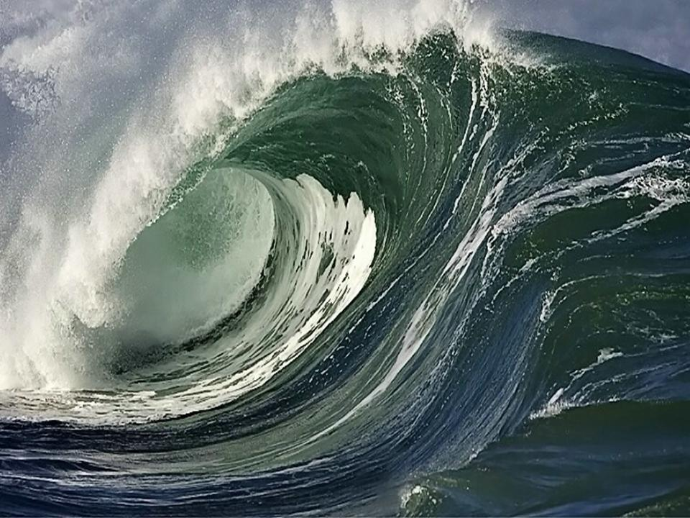
بلبلان گريانند
آب‌ها مثل گلي مي‌مانند
روستائي كه تونامش نامردند
سرزمينيكه زنهاشان بي‌رنگند

Slide 22
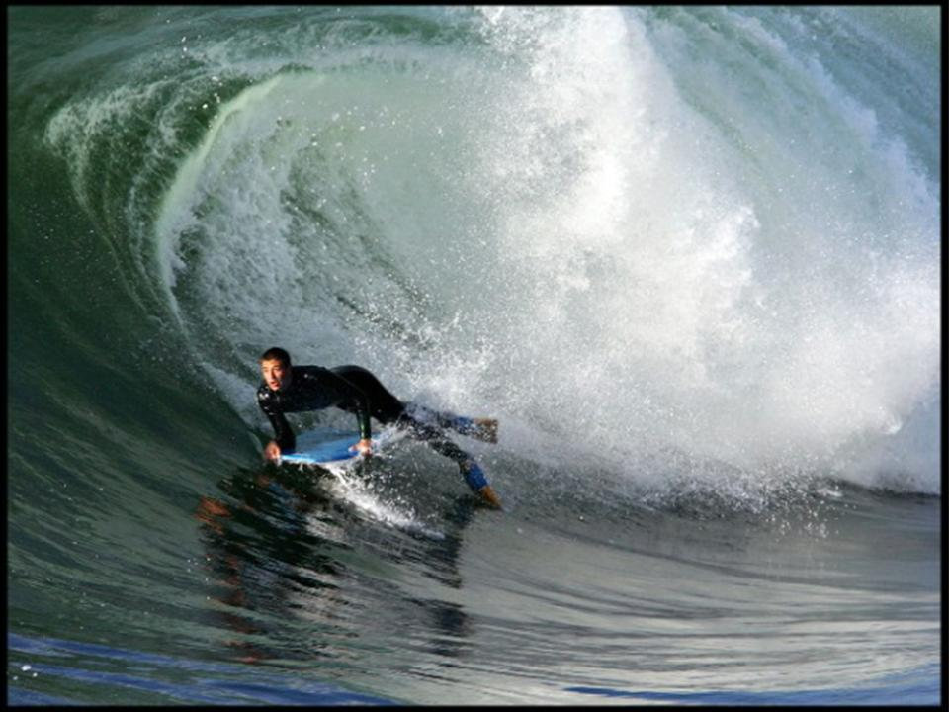
گاوها سينه‌هاشان خشكيده‌است
دوستان بانگ زنيد آب‌را گل كردند
جاهلان باغم خود تيرگي دل كردند

Slide 23
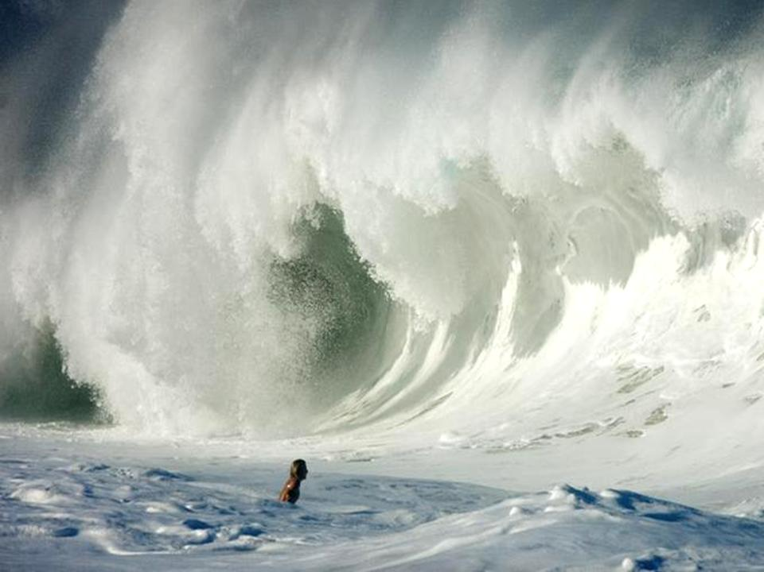
پاسخ دوم به شعر آب را گل نکنیم سهراب:
آب را گل کردند!
در فرودست اکنون،کفتری می میرد
در همان آبادی ، کوزه از آب تهی است
آب را گل کردند

Slide 24
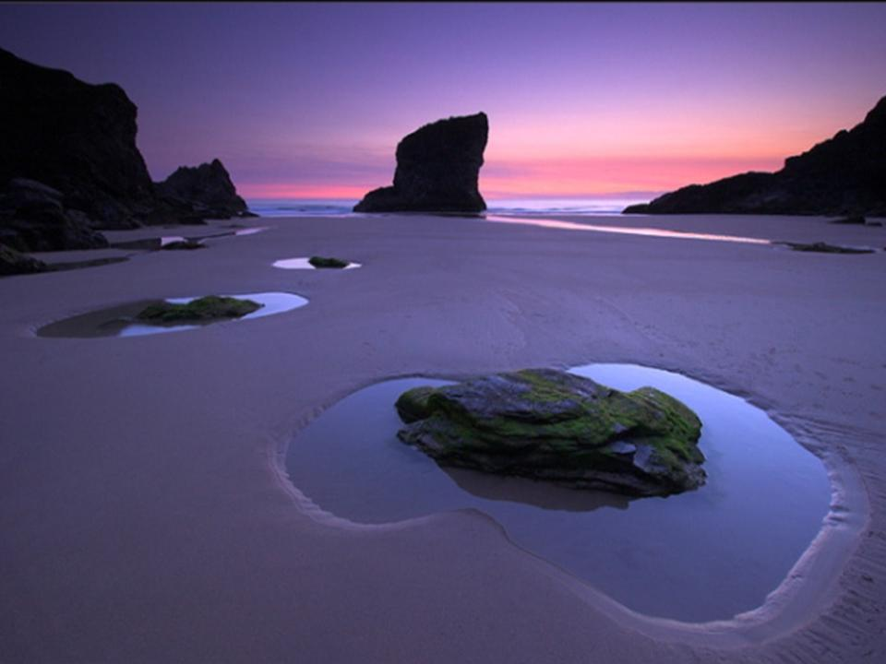
آن سپیدار بلند ، که فلان رود روان ،
از کنارش میرفت ،
زرد و قامت کج و پژمرده شده ،
دگر آن درویش هم ،

Slide 25
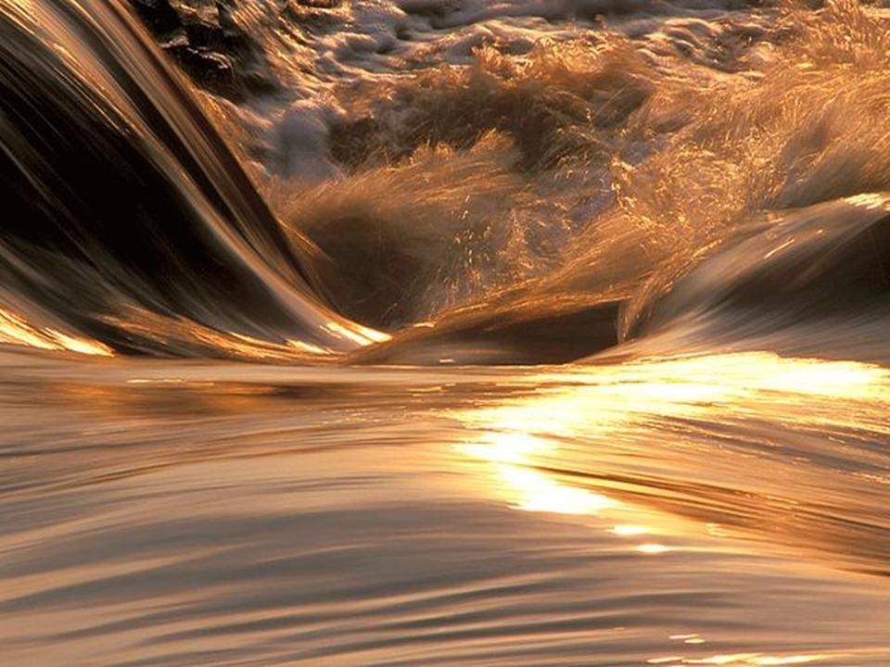
دلش از اینهمه ناپاکی این آب روان،
بخروش آمده ، اما … خاموش است ،
تا مبادا که همان خشکه نان هم ز کفش بستانند،

Slide 26
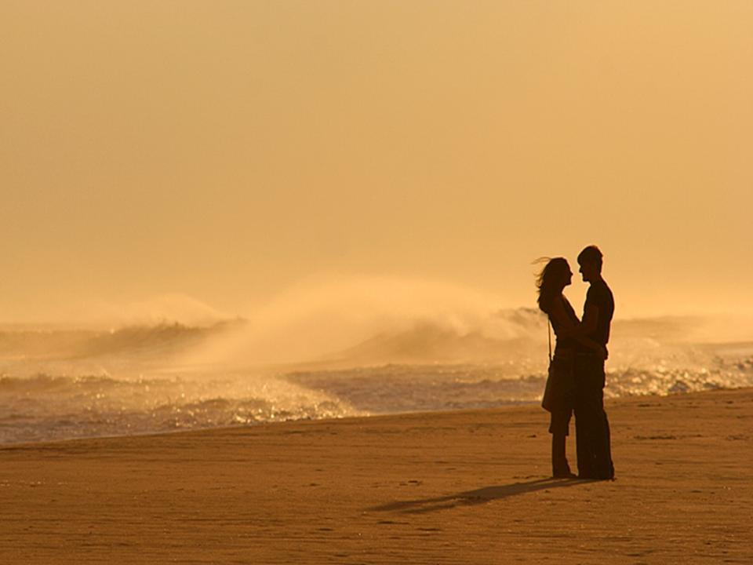
در مصاف گل و لای ،
رود زیبا خجل است ،
گویی

Slide 27
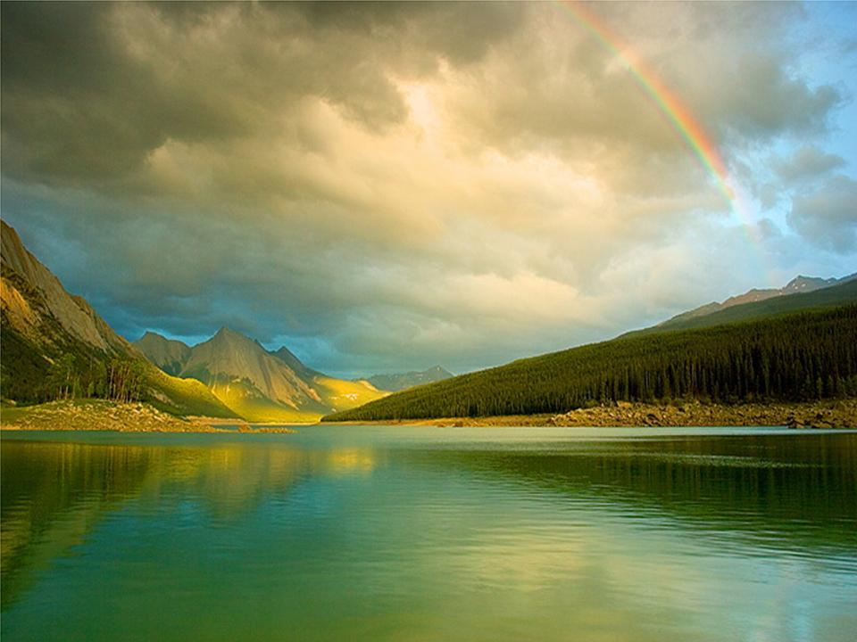
زشتی دو برابر کند این آب کنون،
آب را گل کردند…
حرمت عشق شکستند،

Slide 28
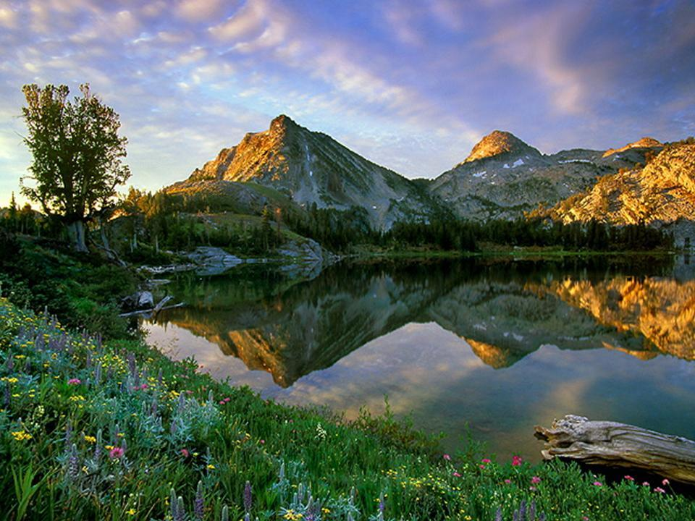
ناله از من بربودند،
مستی از من بگرفتند،
آب را گل کردند…

Slide 29
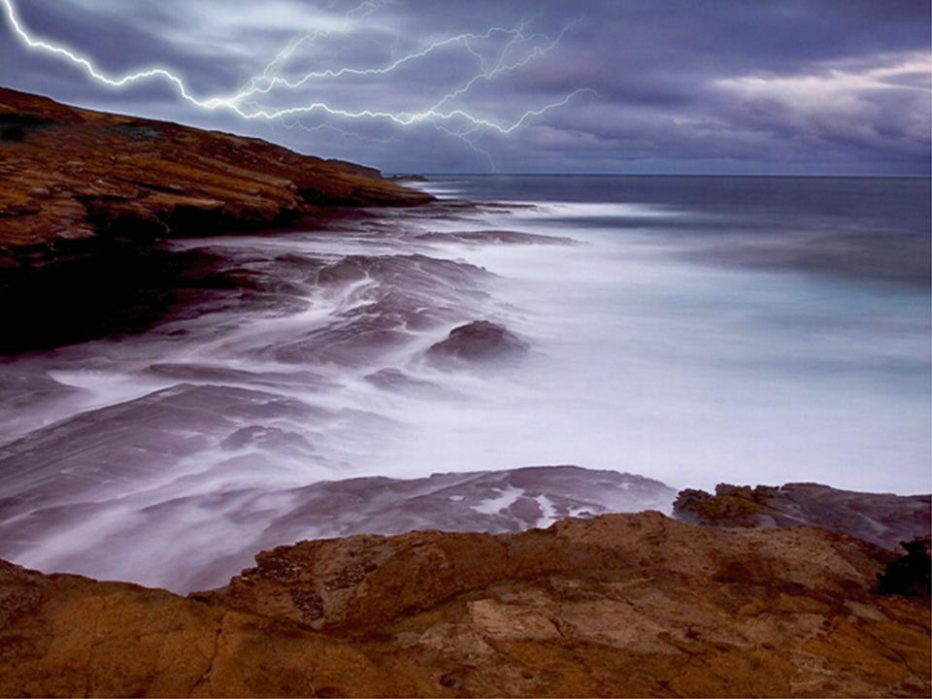
چه گل آلود این آب ،
و چه ناپاک این رود،
تو به ما گفتی :
مردم بالادست ، چه صفایی دارند،

Slide 30
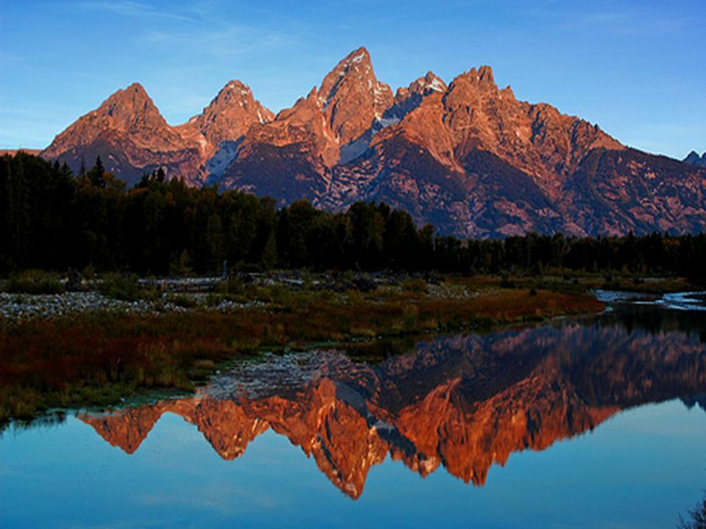
غنچه ای گر شکفد ، اهل ده باخبرند،
و تو امروز کجایی سهراب ؟
تا ببینی ، که همان مردم بالادست

Slide 31
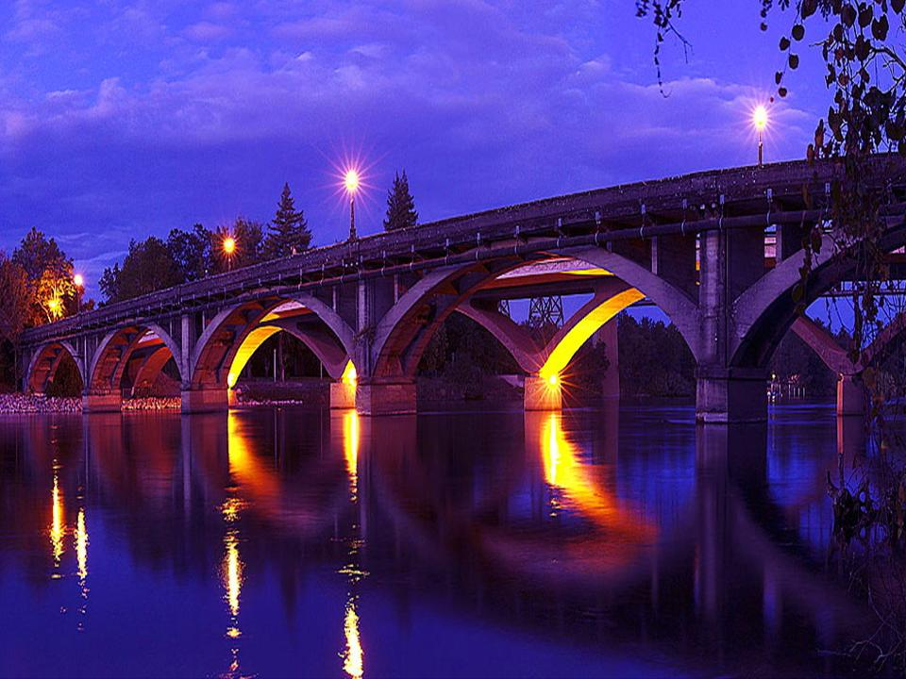
ز صفا عاری و از عشق تهی میباشند،
چشمه هاشان بی آب…
گاوهاشان بی شیر…
دهشان بی رونق،
ساکت و خاموش است،
دگر از غنچه شکفتن خبری نیست

Slide 32
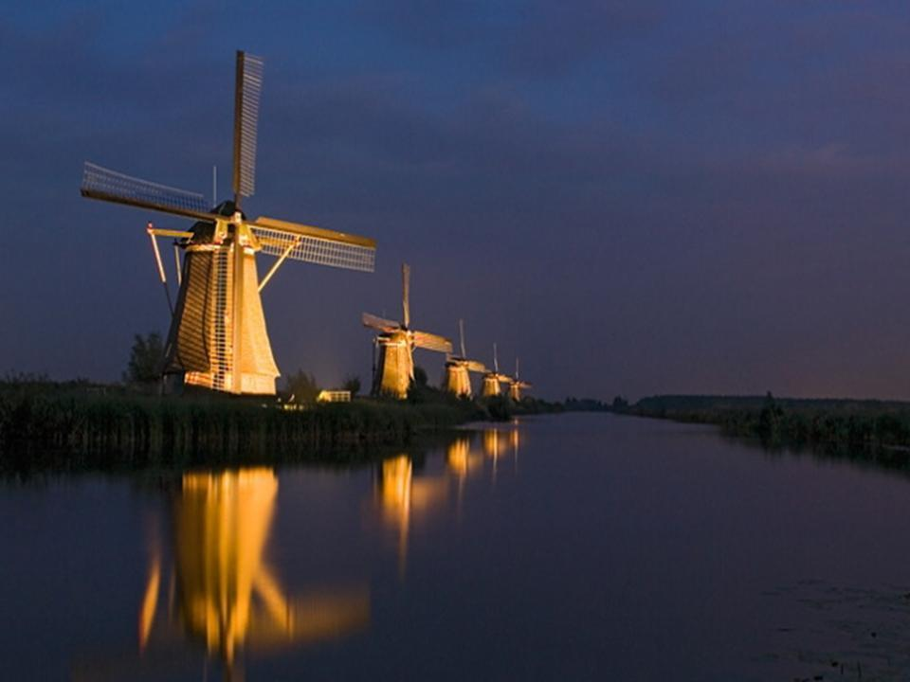
مردم بالادست ، همه در ماتم و اندوه نشستند اما
کدخدا در خانه با زنش میخندد،
آب را گل کردند…
تو نبودی سهراب،
آب را گل کردند
http://www.aliafzalsamadi.ir/

